Slide 1
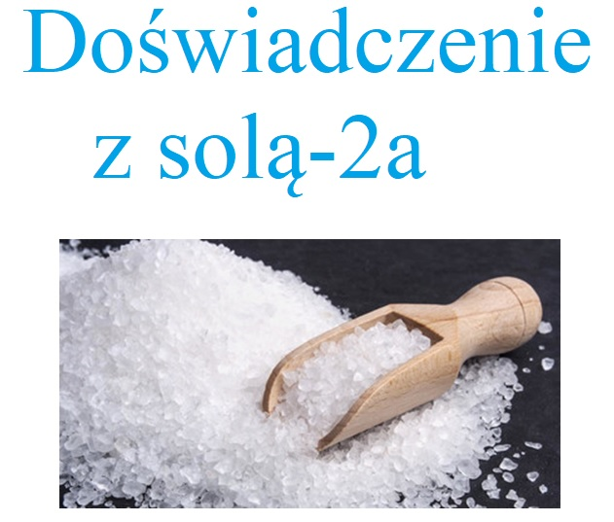

Slide 2
Wykonanie
Do wody dodać sól kuchenną i mieszać. W pewnym momencie, mimo mieszania, sól już nie będzie chciała się rozpuszczać i powstanie wtedy roztwór nasycony.
Roztwór wlać do słoika.
Do patyczka przywiązać sznurek/ grubą nitkę
Patyczek położyć na słoiku tak, aby nitka dotykała dna słoiczka.
Odstawić słoik.

Slide 3
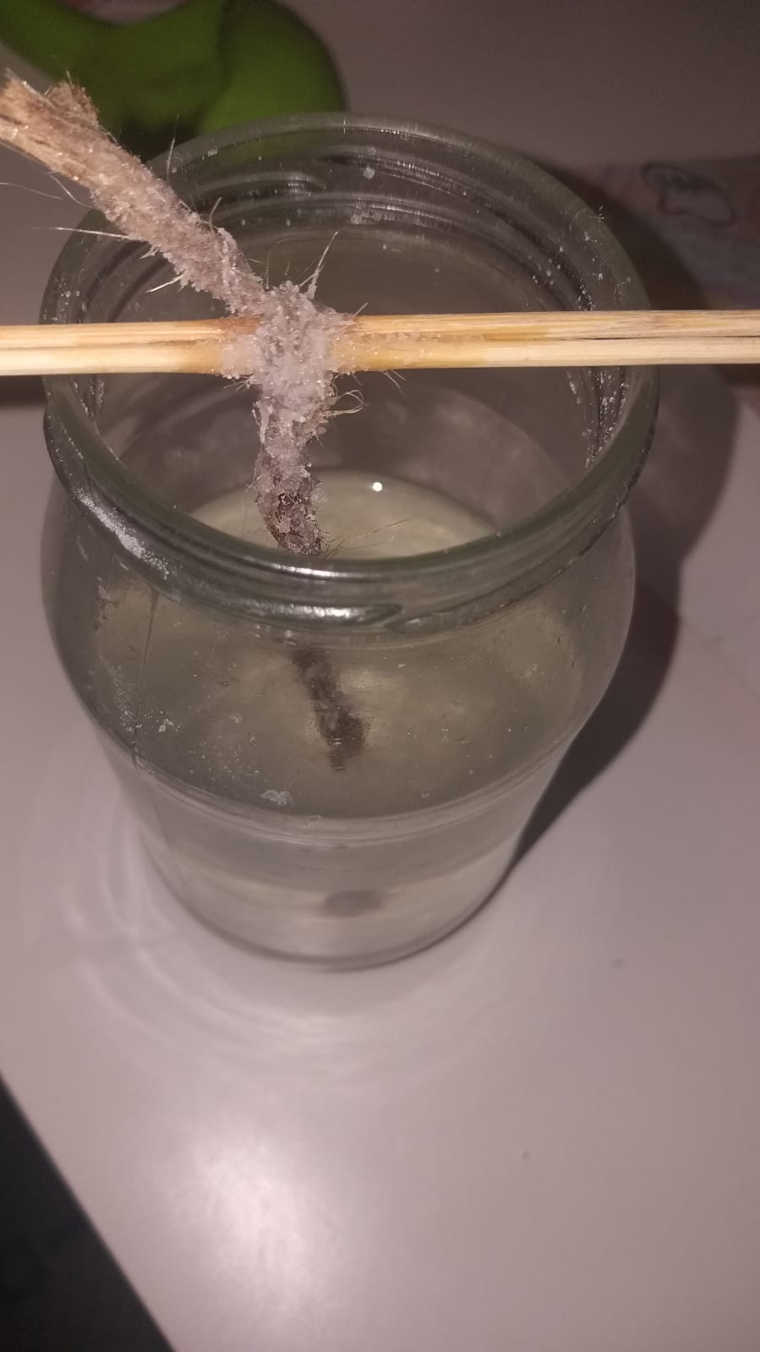
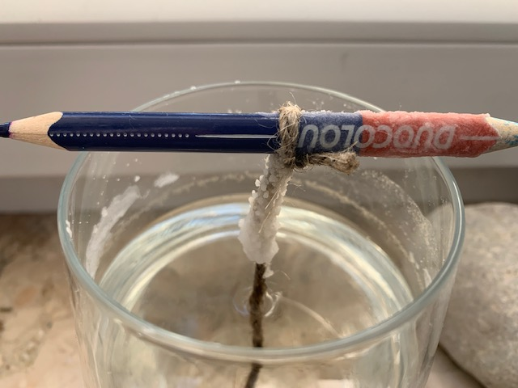
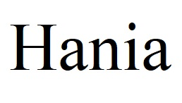
Wyniki doświadczenia

Slide 4
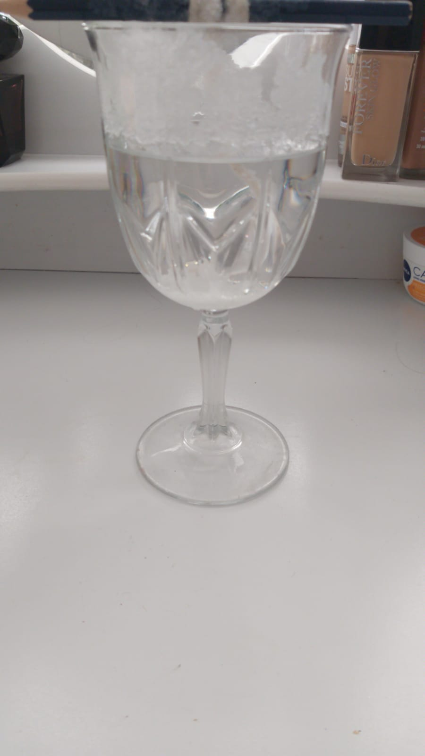
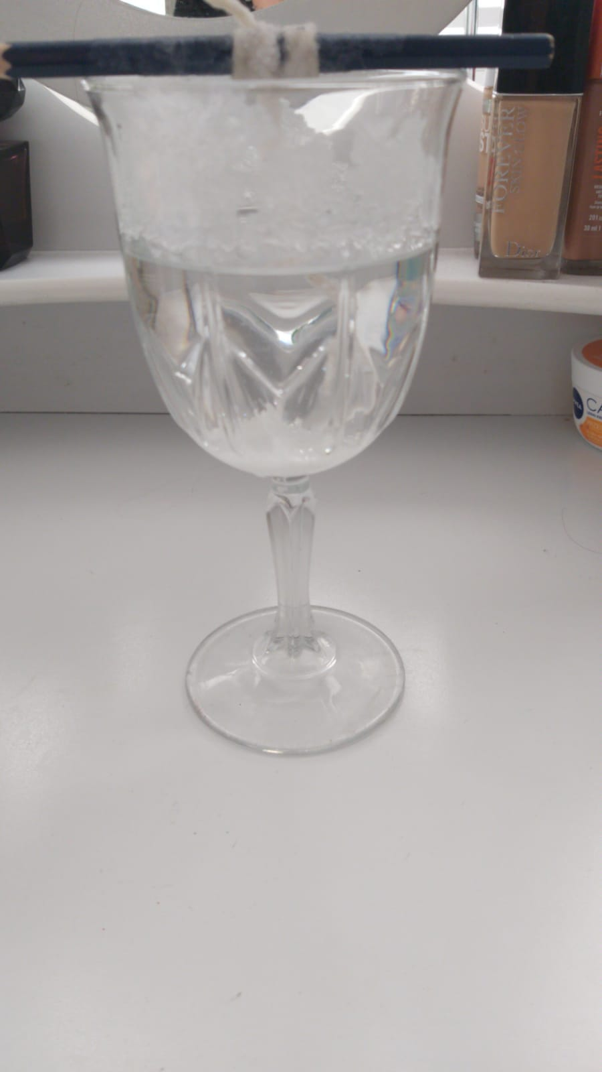

Slide 5
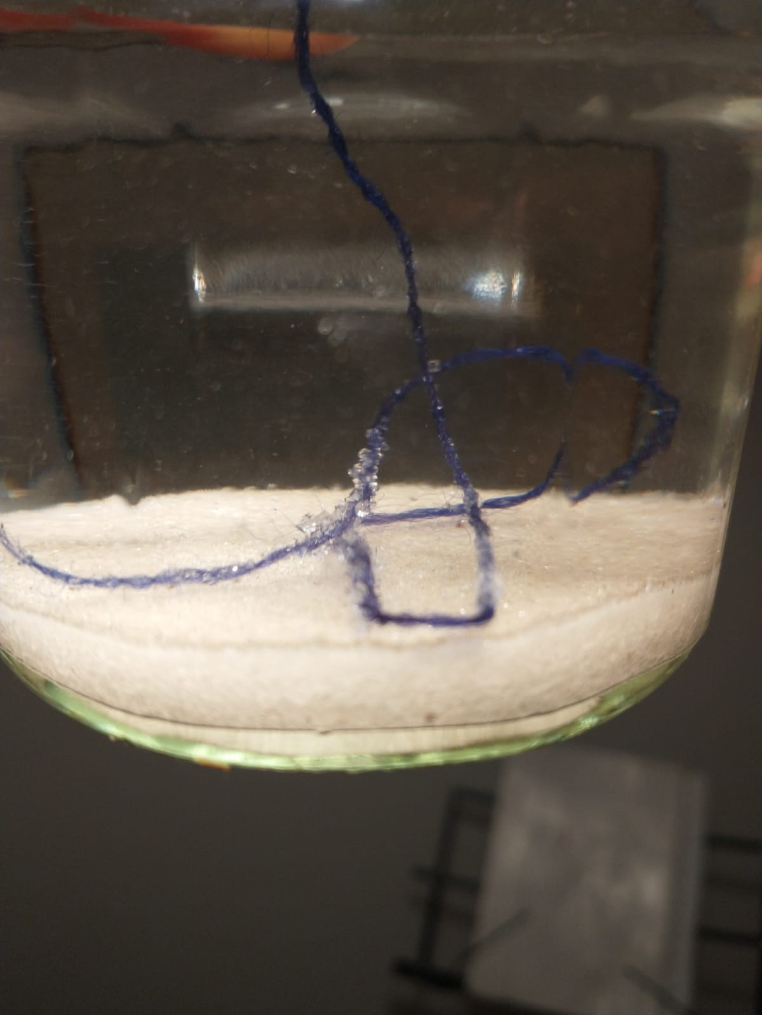
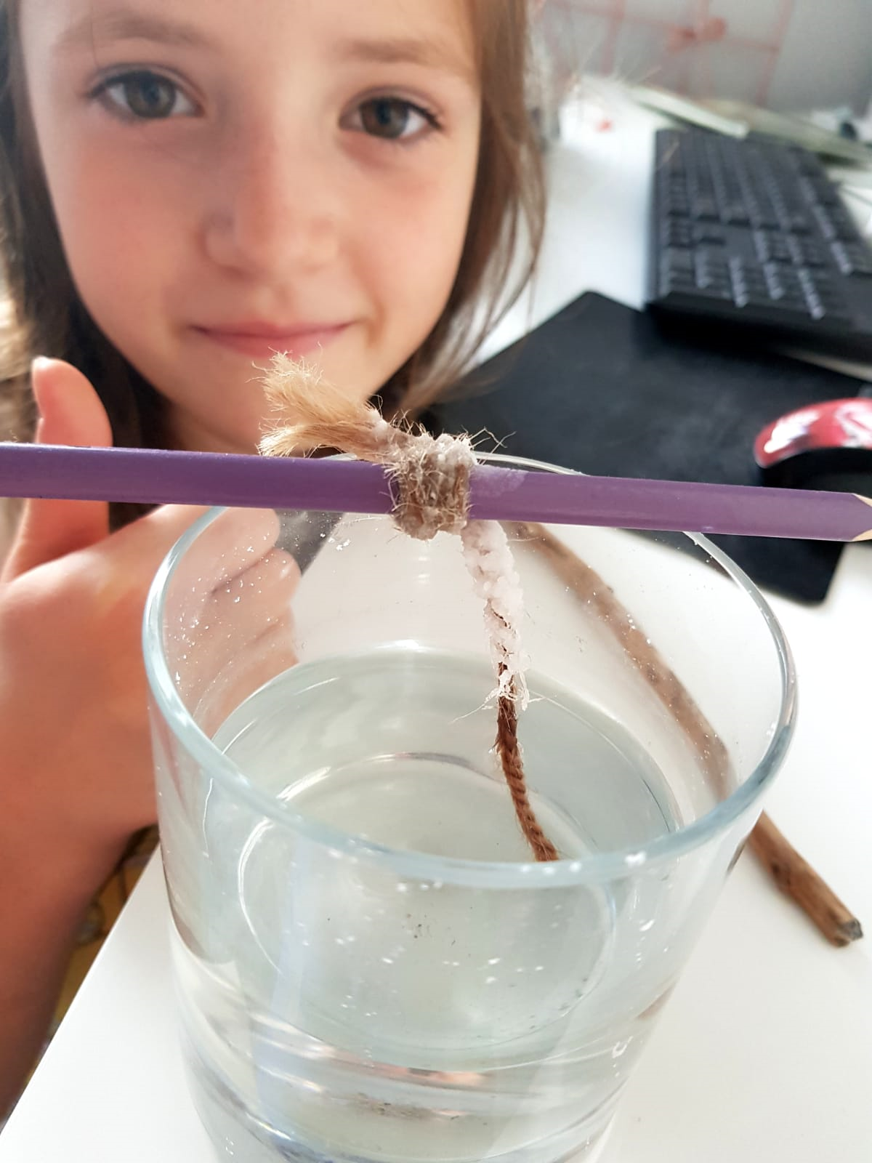
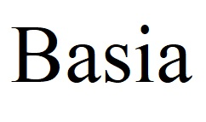
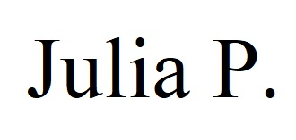

Slide 6
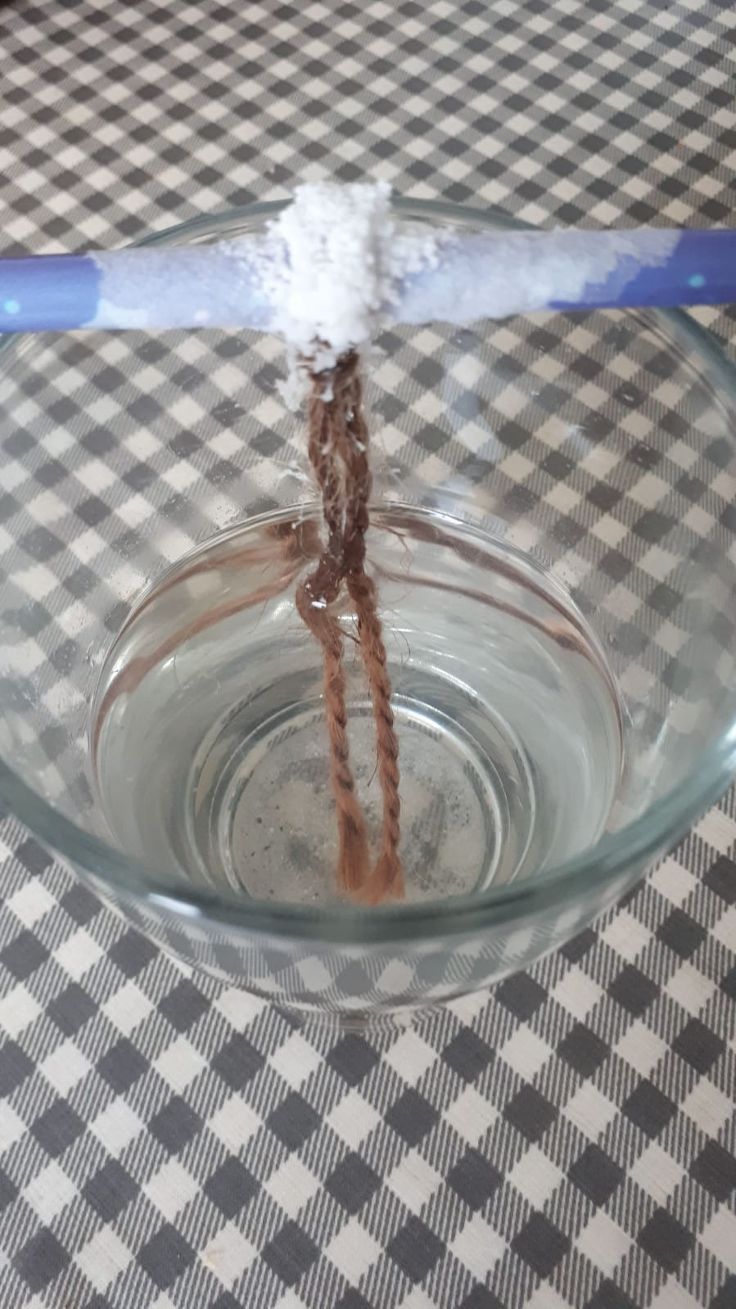
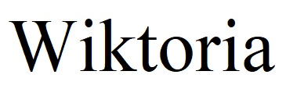
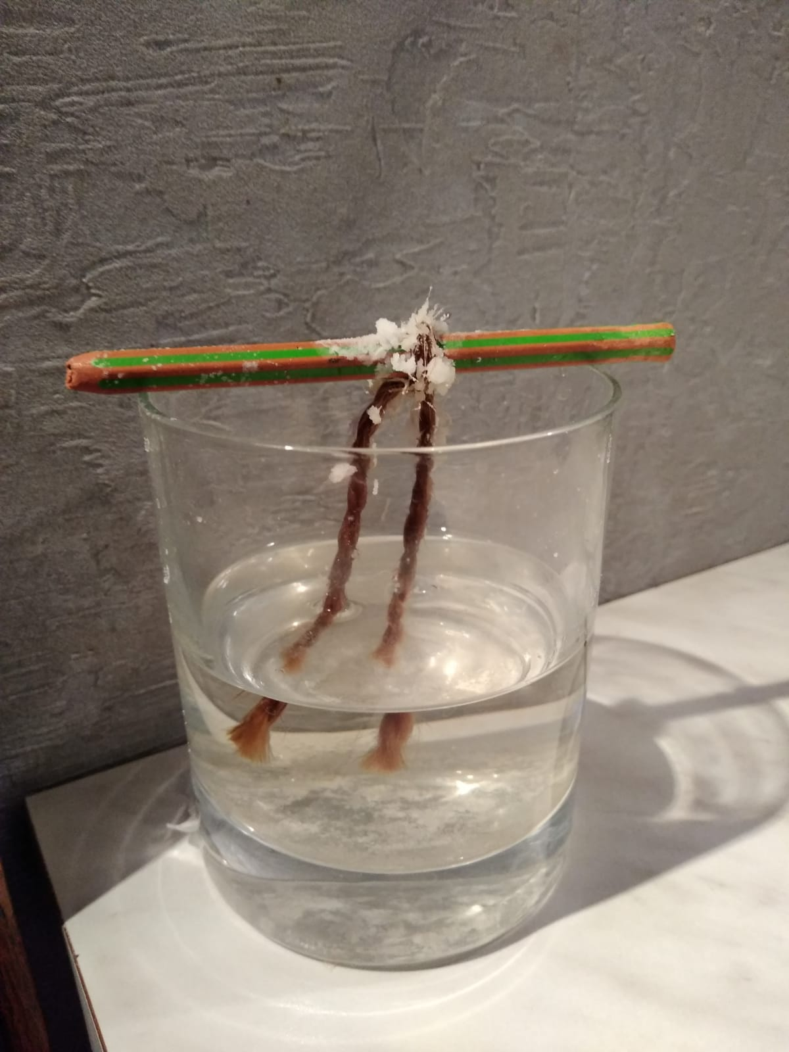
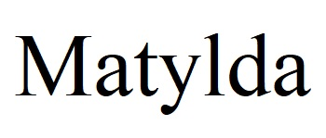

Slide 7
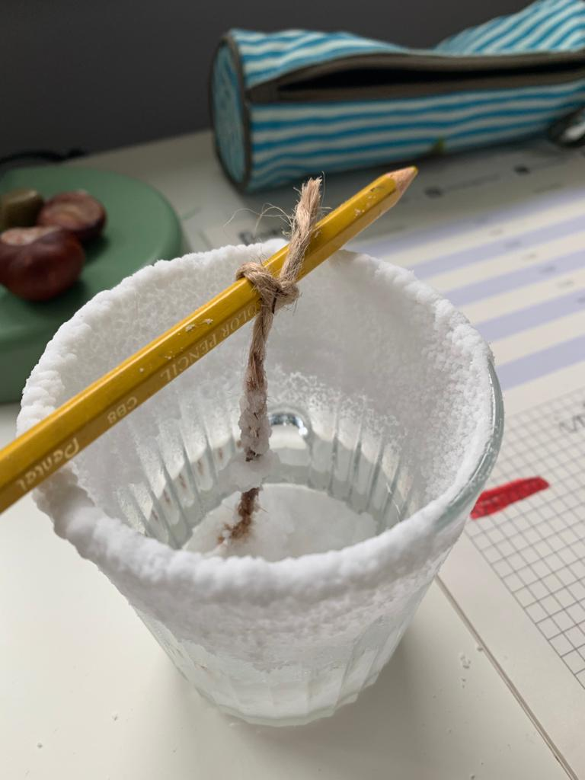
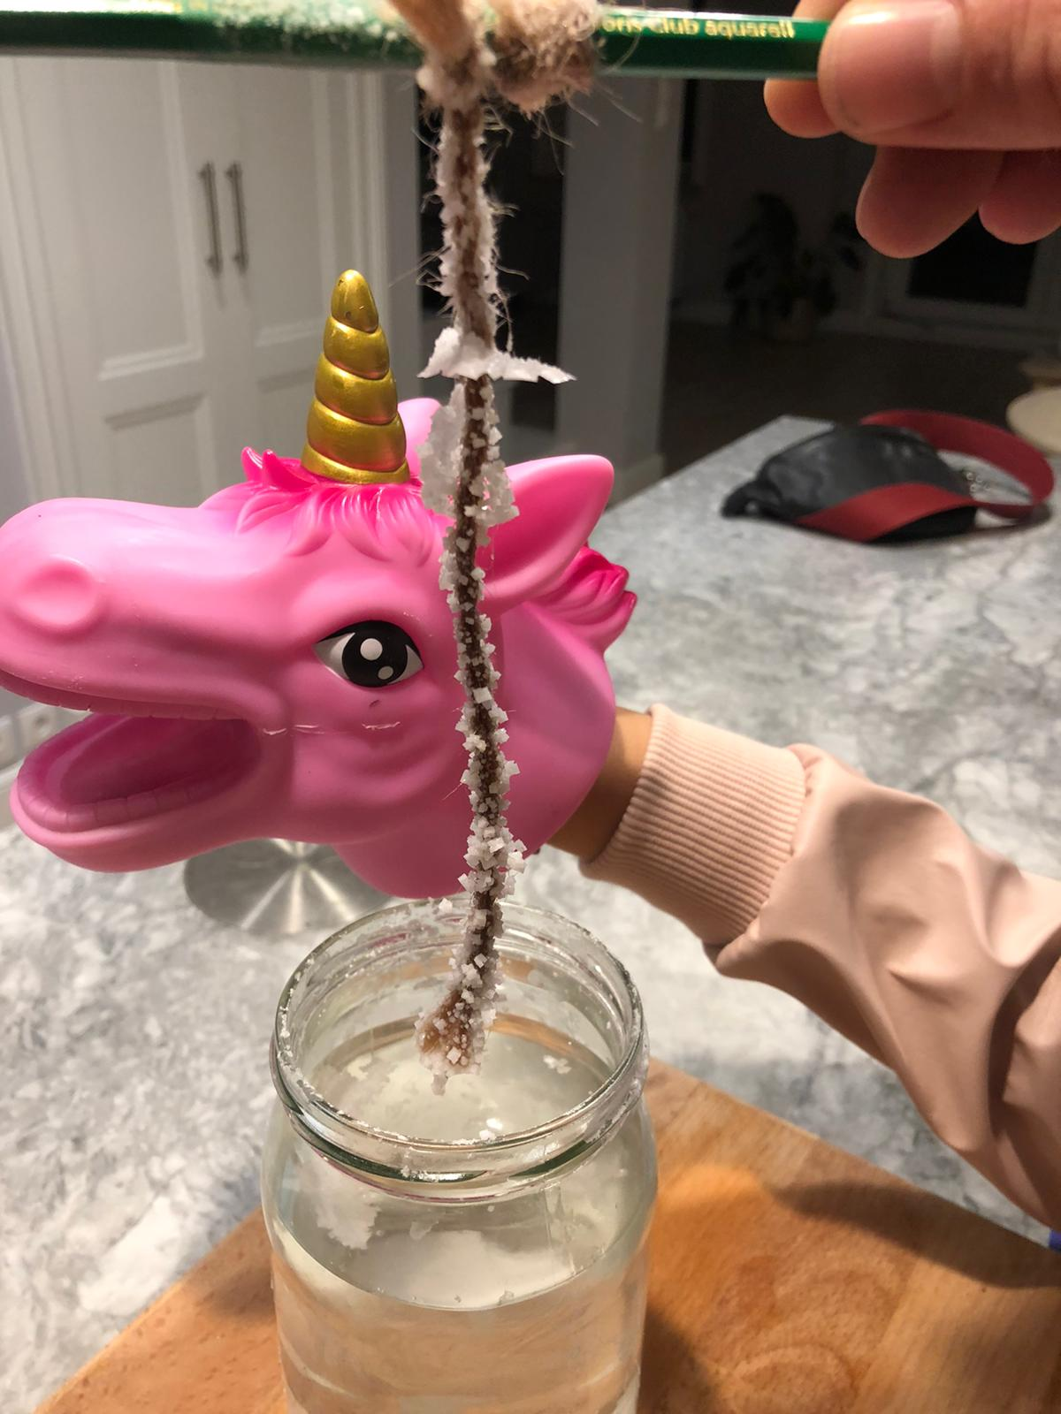
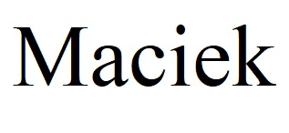

Slide 8
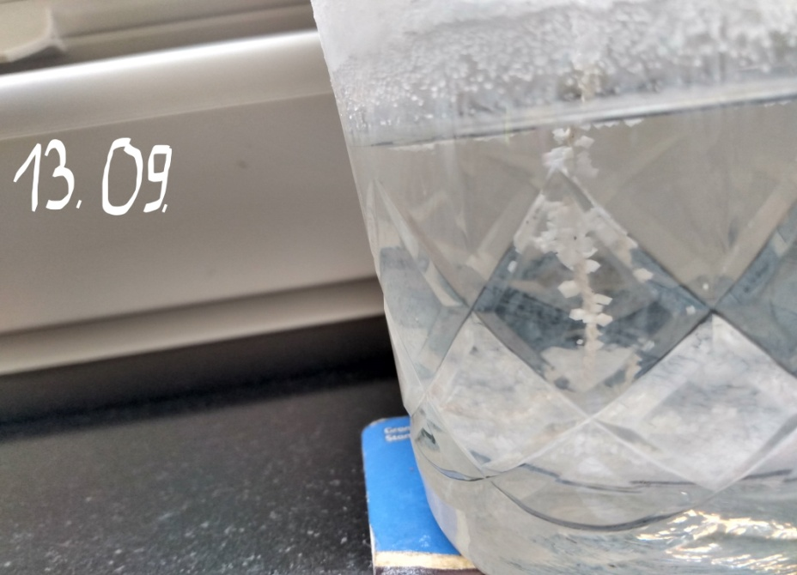
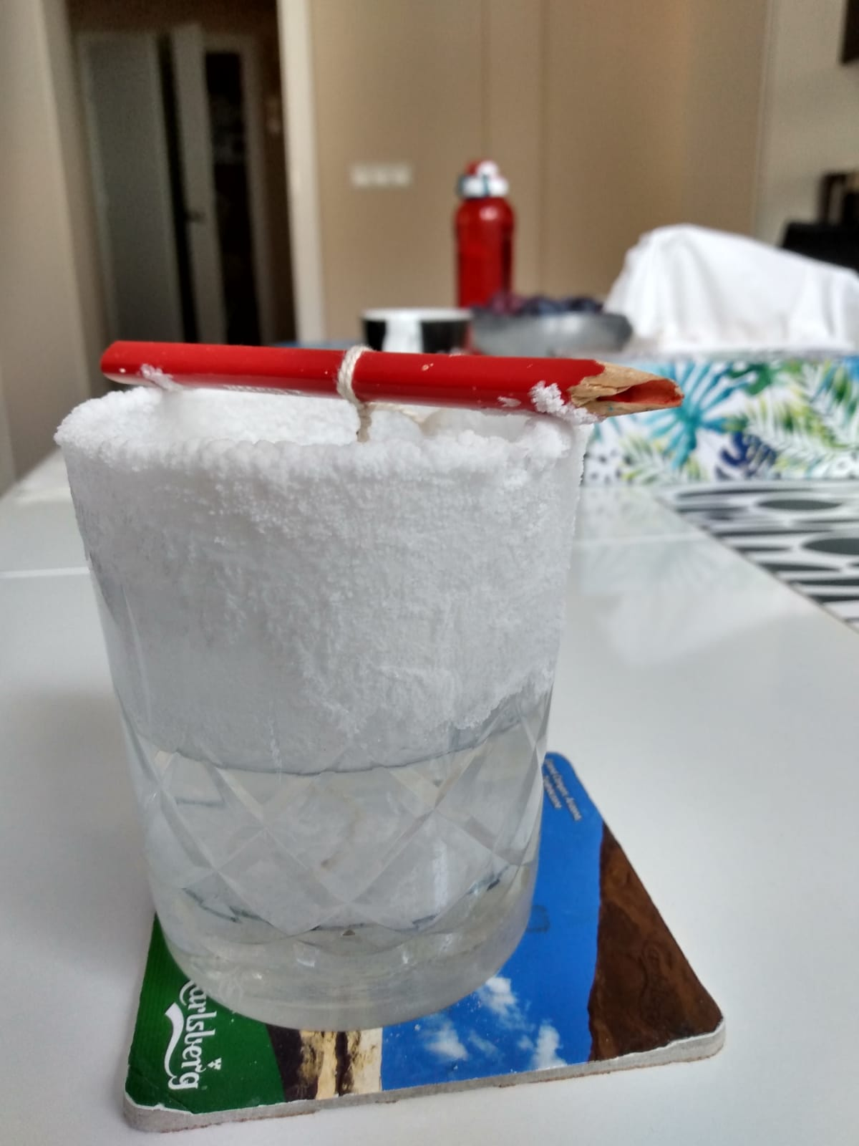
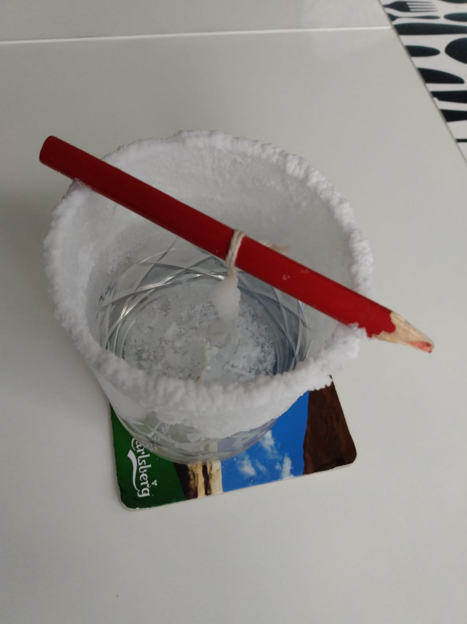

Slide 9
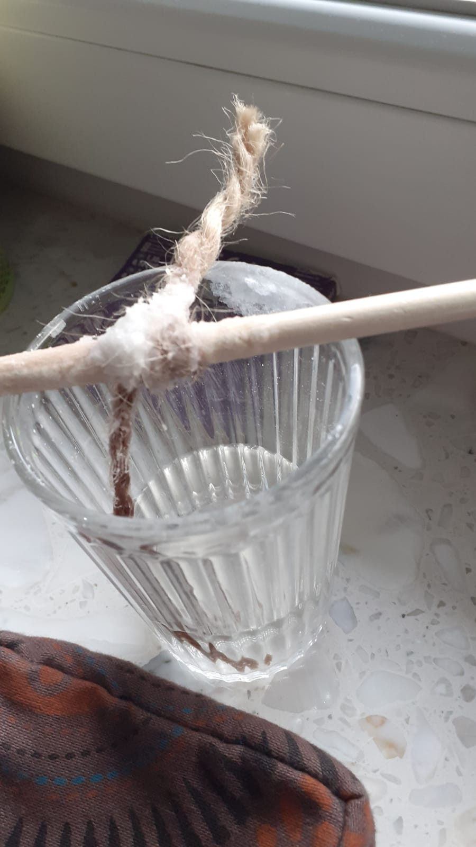
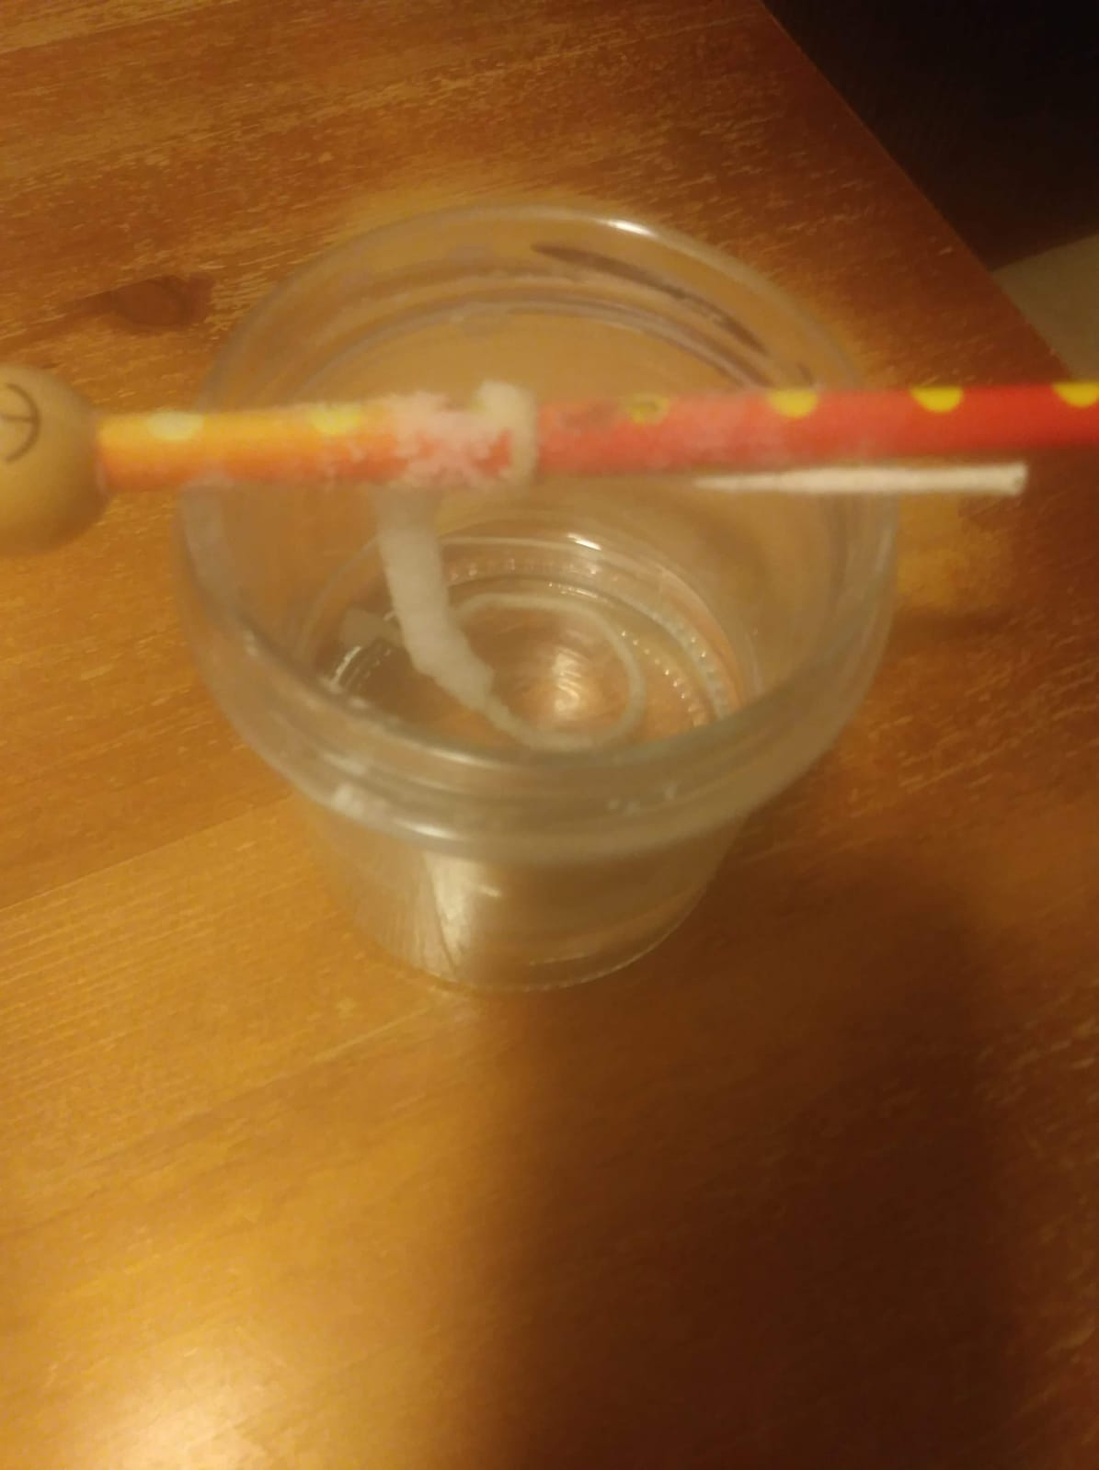

Slide 10
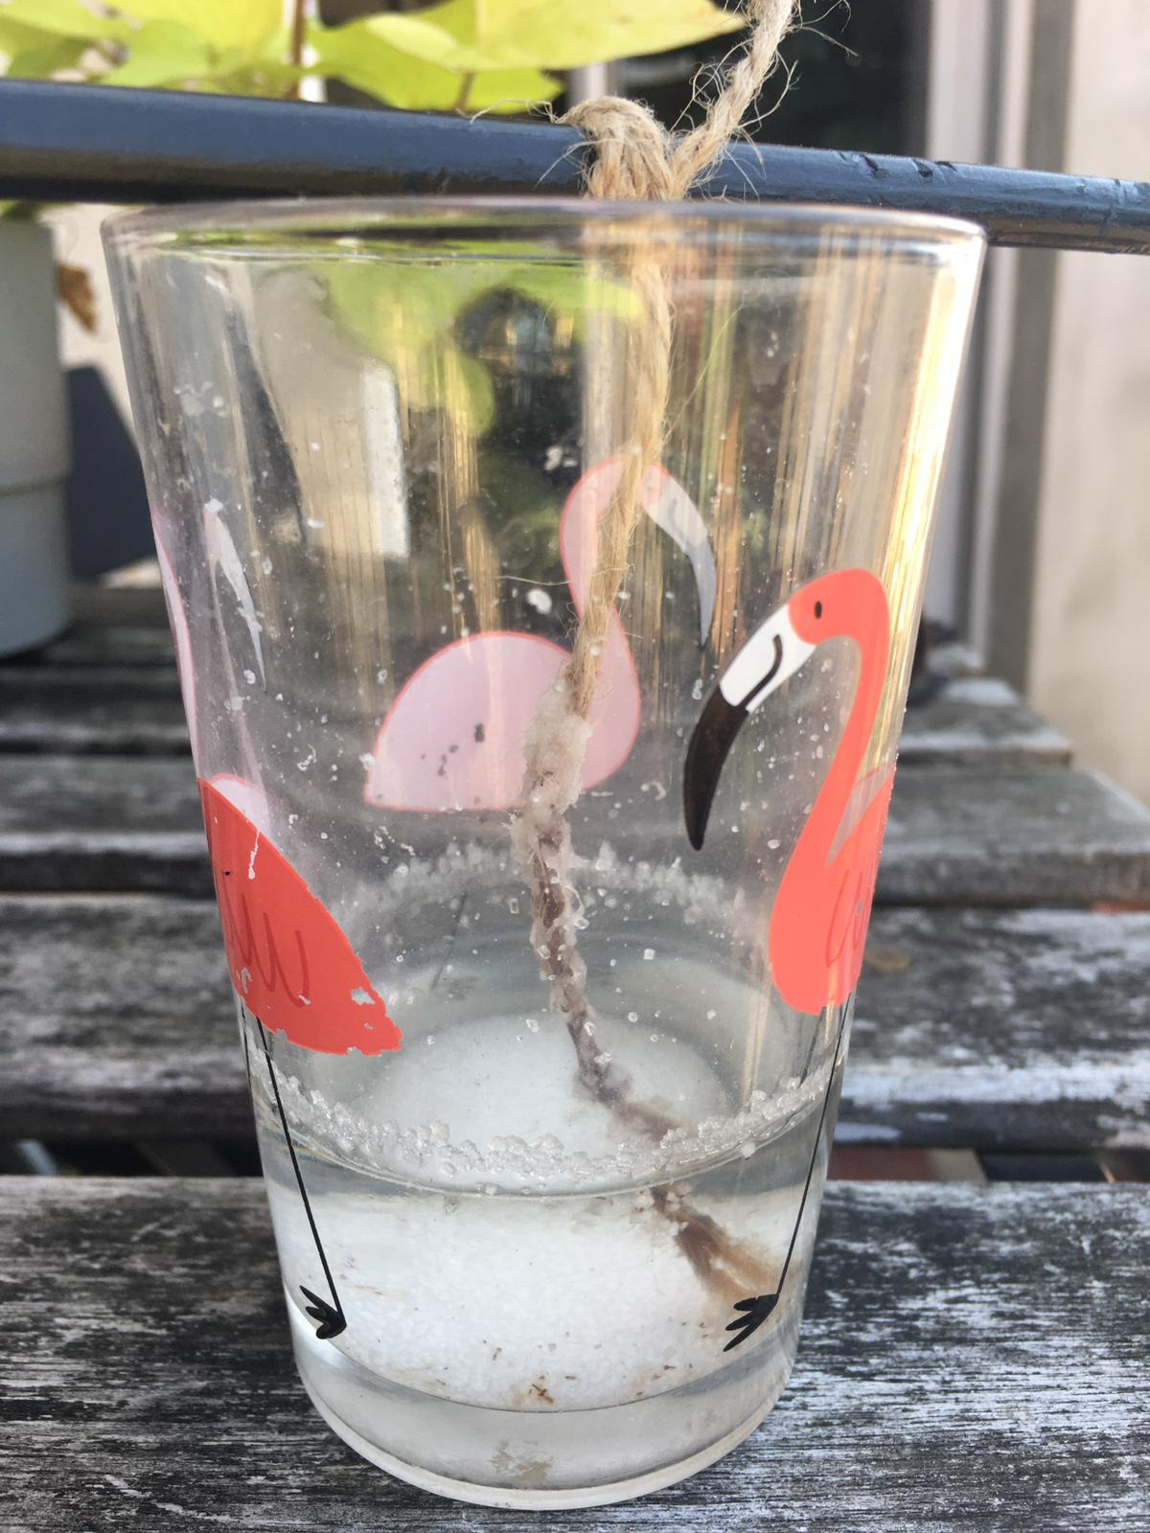
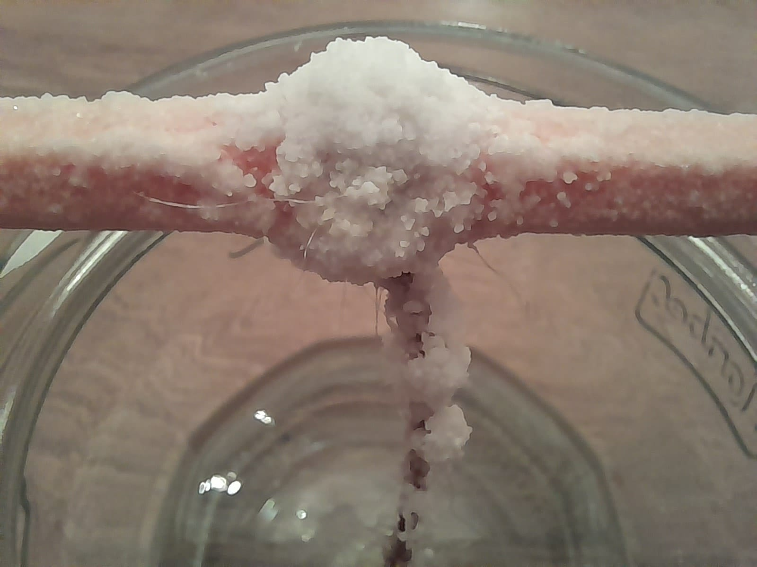
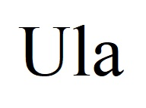
Felek

Slide 11
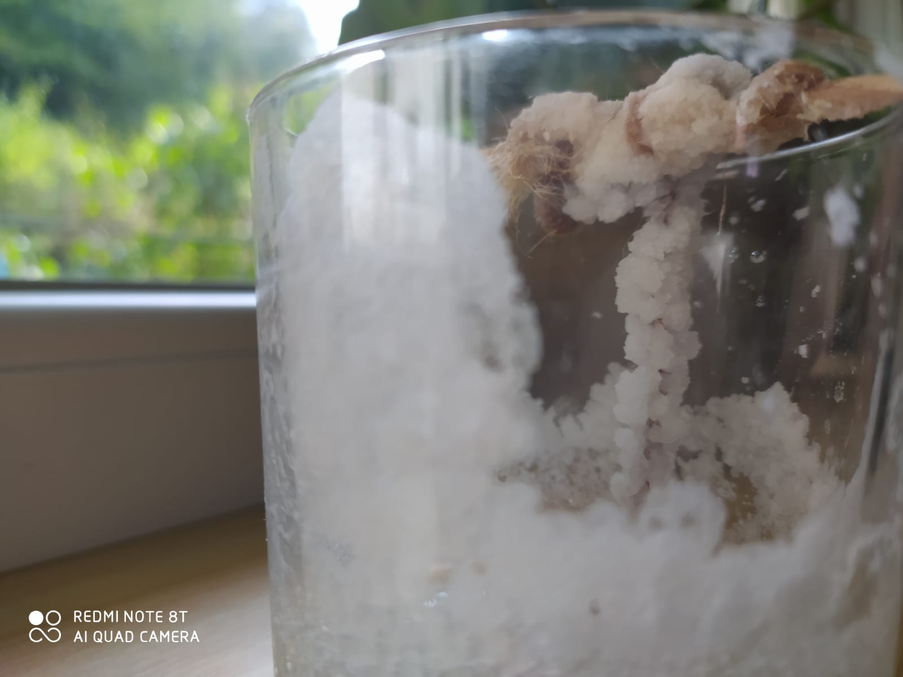
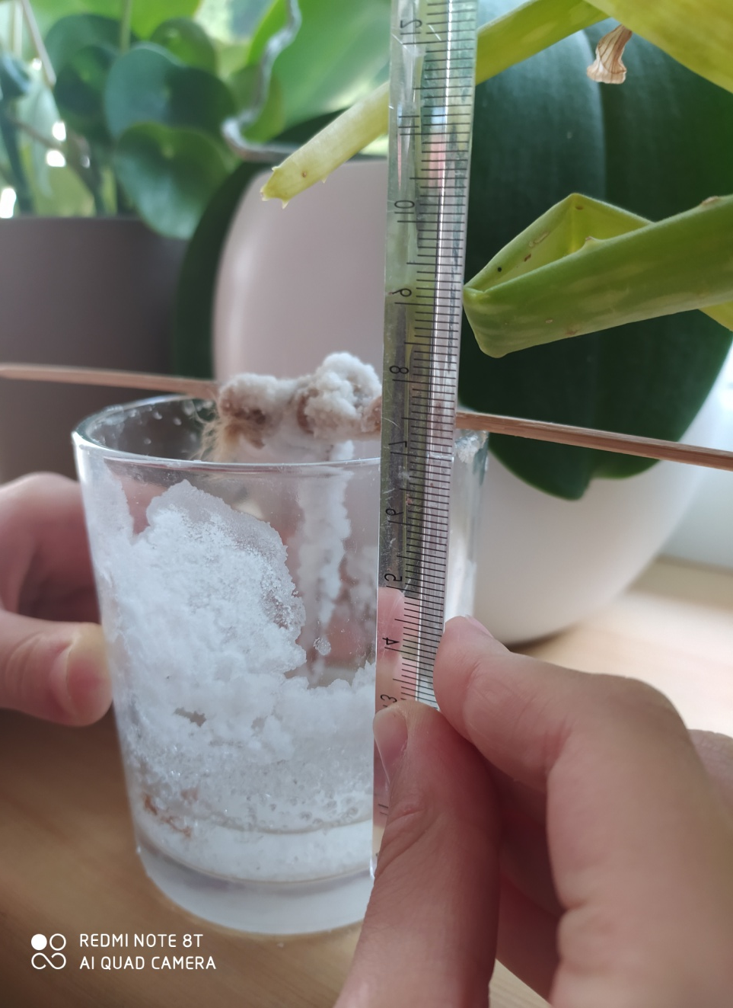
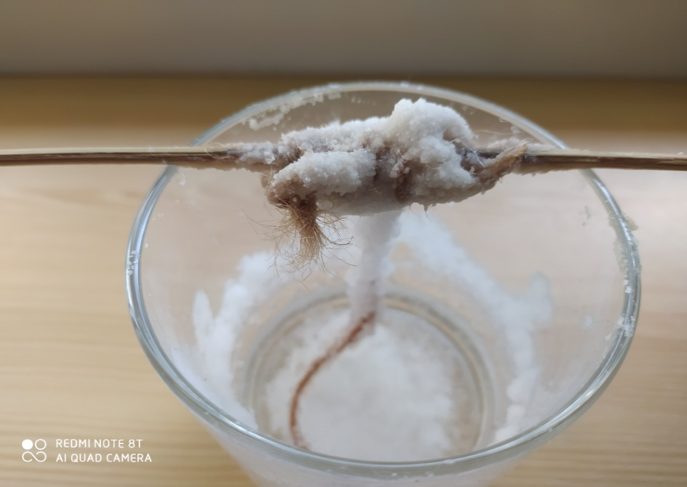

Slide 12
Wnioski
Podczas parowania wody ze słoika sól ulegała krystalizacji i osadzała się na ściankach słoika oraz nitce.
Jeśli krystalizacja przebiega w ciepłym pomieszczeniu, zbyt szybko ,kryształy są małe (w chłodnym pomieszczeniu parowanie wody jest powolne i kryształy są większe).
Im dłużej będzie przebiegał proces parowania i krystalizacji, tym większe będą kryształy soli.

